Slide 1
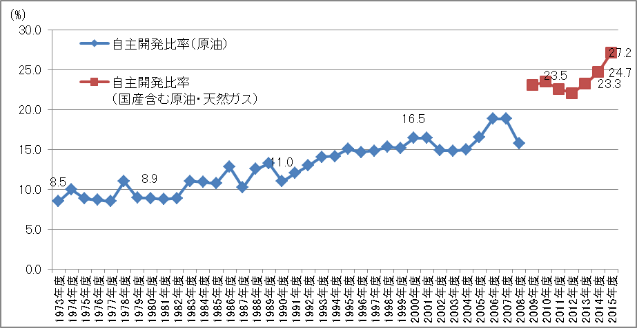
我が国の石油・天然ガスの自主開発比率の推移
(年度)
(注)1973年度から2008年度まで石油のみを対象とし、自主開発比率を算出してきたが、エネルギー基本計画(平成19年3月閣議決定)により定義を見直し、平成21年度（2009年度）以降は石油と天然ガスを合算して、自主開発比率を算出。
出典：資源エネルギー庁作成

